Slide 1

广汽丰田x花生地铁
#一诺，一生#
超会说情话的雷凌双擎
2018年8月
汇报人：包小图

Slide 2
雷凌“擎话型动派”活动规则
活动主题：一诺一生·雷凌“擎话型动派，表白我的爱”
规则：
活动上线时间：2018.9.21-10.24
在活动期间，用户可以参与表白卡片制作并分享到朋友圈为作品集赞；
一个账号只能生成一次告白，点击“我要告白”首先填写个人名称&电话，以及表白对象名称；
告白分享到朋友圈后，朋友可以为其点赞，一天只能点赞一次；
在活动期内，按照告白所获得的点赞数进行排行，前三名将获得奖励。工作人员会在活动结束后7个工作日内通知获奖用户及登记获奖地址，安排奖品发出；
本活动与苹果公司⽆关。

Slide 3
流程图
首次参加
参与告白
填写表白
资料
选择表白卡模板
生成表白卡
&分享朋友圈
进入活动
页面
判断是否首次
查看告白&点赞数
分享朋友圈
非首次参加
查看点赞
排行榜

Slide 4


页面草图：活动首页
跳转活动规则页
1.未参加的用户，显示“生成我的告白”；
2.已参加的用户，显示“查看告白”
查看排名

Slide 5
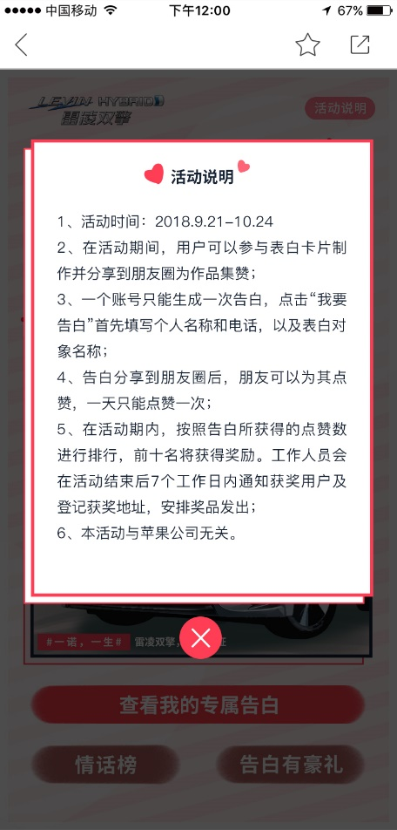
页面草图：活动规则说明

Slide 6
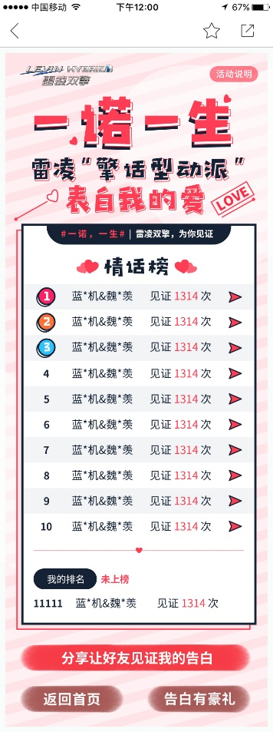
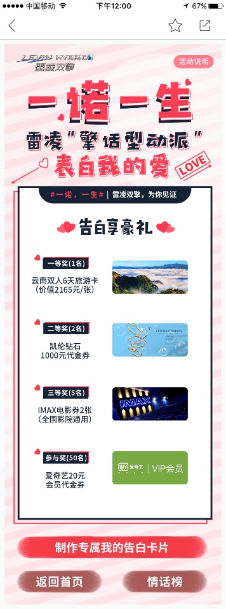
页面草图：情话榜

Slide 7

页面草图：告白卡留资页

Slide 8

页面草图：告白卡填写页
设置“小清新告白”、“土味情话告白”、“走心歌词告白”、“高调宣言告白”四个模板，每个模板带有固定的背景图及告白开头参考文案（用户可以删除），用户可以自行输入文字（有字数限制），生成自己的告白

Slide 9

页面草图：告白卡生成页
识别二维码，参加活动
分享至朋友圈拉票，每天每个微信账号可以为一个告白点赞一次

Slide 10
感谢聆听 · 期待合作
#一诺，一生#
超会说情话的雷凌双擎
2018年8月
汇报人：包小图

